Slide 1
Zpracování projektové žádosti – věcná část
David Póč, Oddělení pro strategii a projektovou podporu

Slide 2
Zpracování projektu – projektový tým
Při zpracování projektu – velkou roli hraje tým (mělo by být do 20 osob), ideálně do 10 osob
Pracovní skupina (trvalá existence, libovolná velikost, jiné zájmy – formální existence ad.) vers. Projektový tým(dočasný, omezená velikost, motivace pro práci na projektu, ztotožnění zájmů, doplňování schopností týmu ad.)
Dynamika týmu – Forming, Storming, Norming, Performing, Adjousting and Transforming (PMI, B. Tuckman)
Základní zásady pro složení projektového týmu – Rovina procesní, Rovina věcná, Rovina osobní
Metody týmové práce – Brainstorming, DELPHI (tvorba odhadů v týmu), Group solving (řešení problémů ve skupině), Porady týmu
Týmové role – Myslitelé (inovátor, pozorovatel/vyhodnocovač, specialista), Hybatelé (formovač, realizátor, dotahovač), Pečovatelé (stmelovač, hledač zdrojů a příležitostí, koordinátor)

Slide 3
Zpracování projektu – metody práce projektového manažera/týmu
Brainstorming:
  Vytvořeno – A. Osborne, 1939
  „Čím více nápadů, tím více myšlenek“
  Skupina dokáže vyprodukovat v krátkém čase podstatně více nápadů než jednotlivec
  Umožňuje překonat určitá vlastní psychické či sociální bariéry (strach z kritiky, autocenzuru, nedostatek sebedůvěry ad.)
  Nápady se nesmí kritizovat, naprostá volnost, nutnost zaznamenávání nápadů, nechat nápady uležet
  Pravidla pro brainstorming musí znát celý tým, zvolit metodu generování nápadů (postupně, reakce, nahodile ad.)
Myšlenkové mapy (MindMaps)
  Hlavní téma do středu a jednotlivé části kolem něj
  Čáry + šipky vyjadřují vztahy
  Používat jednotlivá slova + slovní spojení
  Další možnosti – Occamova břitva, Rybí kost, Paretův princip

Slide 4
Zpracování projektu – plánování
Metoda etapizace:
  Rozdělení projektu fází/etap, která na sebe mohou, ale také nemusí navazovat
  V rámci specifikace etap by měly být rozlišeny základní prvky: cíl etpy, věcné úkoly, dokumentace, řízení kvality, projektové řízení, termíny milníků, náklady
Problematika milníků projektu – jedná se o událost nebo podmínku, kdy je dokončena celá skupiny k sobě se vztahujících úkolů nebo etapa projektu; milníky pomáhají organizovat jednotlivé body/úkoly a seskupovat je do logických celků; po naplnění všech milníků je projekt hotov
Základní možnosti strukturování projektu:
  Hierarchická struktura prací – v zásadě se jedná o technické organizační schéma
  Specifikace prací – je popsána struktura produktů/služeb/výstupů včetně příslušných osob, termínů ad.
  Organizační struktura – celkové funkční organizační schéma projektu

Slide 5
Zpracování projektu – plánování(2)
Struktura prací – koncept WBS (Work Breakdown Structure)
  Tento nástroj slouží pro vytvoření/plánovaní celé struktury projektu
  Cílem metody je rozklad celého projektu/úkolu/problému na jednotlivé pracovní balíky
  V prvé fázi se projekt rozdělí dle stanoveného pohledu do pracovních balíků a ty pak dělíme dle dalších úkolů (WP/Tasks)
  Každý WP má svoje stanovené číslo a stejně tak i jednotlivé tasks
  Na vrcholu „pyramidy“ je samotný celkový projekt
  Běžně 3 – 4 úrovně (může být sice neomezený počet, ale moc se nedoporučuje více)
Ukázka WBS – např. i H2020
Přínosy – možnost rozčlenění projektu (dekompozice), sledování rozdílů mezi plánem a skutečností, „cílování“ jednotlivých výstupů – schopnost uchopení dílčích výsledků.

Slide 6
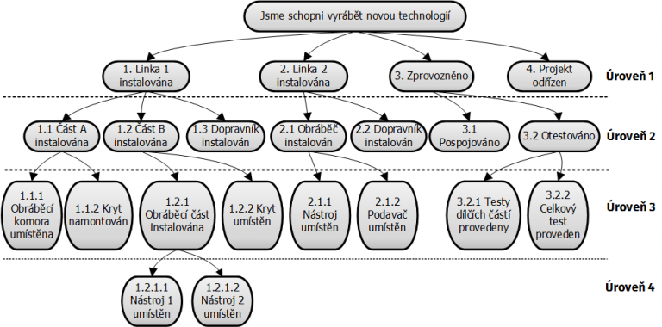
Příklad WBS
Zdroj: Webové stránky PM Consulting, příklad WBS, (https://www.pmconsulting.cz/pm-wiki/wbs/)

Slide 7
Zpracování projektu – plánování(3)
Projekty ESIF – struktura klíčových aktivit – mutace WBS
Klíčová aktivita – představuje ucelenou jednotku souboru činností vedoucích k jednomu či více výstupům
Cíle projektu
Výstupy
Cílové skupiny
Diseminace – informování
Partneři
Zkušenosti
Indikátorová soustava – indikátory výsledků a výstupů (NČI)
Udržitelnost především ERDF

Slide 8
Nástroje časového plánování
Při časovém plánování projektu se jako velmi dobrý nástroj uplatňují různé grafy či diagramy (počínaje časovou osou až přes různé síťové diagramy)
Jeden z hlavních nástrojů je tzv. Ganttův (úsečkový) diagram
  Jedná se o přehledné znázornění průběhu časového plánu projektu
  Jsou zde uvedeny jednotlivé aktivity a k nim relevantní ukončení kalendářového formátu
  Metoda neřeší vazby mezi jednotlivými činnostmi/aktivitami/balíky
  Základní Ganttův diagram se dá doplňovat – např. různými barvenými odlišeními činností, promítnutím milníků do Ganttu (viz předchozí přednášky) ad.
  Problémy – Ganttovy diagramy není úplně možné využívat pro mapování vazby mezi činnostmi, resp. přidáním dalších parametrů

Slide 11
Nástroje časového plánování (2)
V případě, že je nutné spolu s časem více provázat samotné činnosti lze použít tzv. síťové analýzy
Výhodou tohoto nástroje je možnost provázat časové vazy na jednotlivé balíky včetně kupříkladu nákladů či zdrojů
Síťová analýza využívá standardně grafy
Rozlišujeme 2 základní typy grafu pro síťovou analýzu:
  Hranově orientované síťové grafy (Arrow Diagramming Method ADM)
  Uzlově orientované síťové grafy (Precedence Diagramming Method – PDM) – preferovanější metoda – například metoda CPM (Critical Path Method)
Při využití některé síťové analýzy je nutné:
  Mít přehled o všech činnostech/balících/aktivitách, které v rámci projektu budou realizovány
  Jsou identifikovány vazby/vztahy mezi jednotlivými činnostmi
  Jsou určeny doby trvání všech činností v standardních jednotkách napříč všemi činnostmi

Slide 12
Analýzy a řízení rizik a příležitostí
Riziko - Pojem, který označuje nejistý výsledek s možným nežádoucím stavem. Riziko znamená hrozbu, potenciální problém, nebezpečí vzniku škody, možnost selhání a neúspěchu, poškození, ztráty či zničení. Riziko tedy vyjadřuje určitou míru nejistoty, tedy pravděpodobnost dosažení výsledku, který je rozdílný od očekávaného.
  Nejistá událost nebo podmínka, která pokud nastane, má negativní vliv na dosažení cíle projektu.
Příležitost – nejistá pozitivní událost (přínos, zisk)

Slide 13
Řízení rizik
Neustálý proces, který se odehrává napříč všemi částmi životního cyklu projektu
Získané znalosti z analýzy rizik a příležitostí je vhodné předat dále – přispívají k úspěchu budoucích projektů
S analýzy rizik musí pracovat projektový tým s jasně určenou odpovědností za daná rizika
Účelem řízení rizik projektu je v předstihu poznat zdroje možného ohrožení projektu a připravovat opatření, která by vedla ke snížení možných dopadů pro projekt na přijatelnou hodnotu

Slide 14
Procesní kroky při analýze rizik
Identifikujte a kvantifikujte rizika a příležitosti
Vytvořte plán odezvy, nechte plán odsouhlasit a plán komunikujte
Aktualizujte všechny projektové plány, na které má schválený plán odezvy na rizika vliv
Vyhodnoťte pravděpodobnost dosažení časových a nákladových cílů, tento odhad opakujte
Neustále identifikujte a vyhodnocujte nová rizika
Řiďte a kontrolujte plán odezvy
Dokumentujte získané poznatky

Slide 15
Identifikace rizika
Hrozba
  Nebezpečí, které hrozí a které je potřeba brát v úvahu
  Projev konkrétního nebezpečí
  Nejsme schopni identifikovat všechny hrozby, ale měli bychom se pokusit identifikovat, co největší počet
Scénář
  Děj, který je způsoben hrozbou
  Jedná se o důsledek výskytu hrozby
  Hrozba je příčina, scénář jsou dopady
Určitá hrozba může vyústit do několika možných scénářů!
Určitý scénář může také vzniknout jako důsledek několika hrozeb

Slide 16
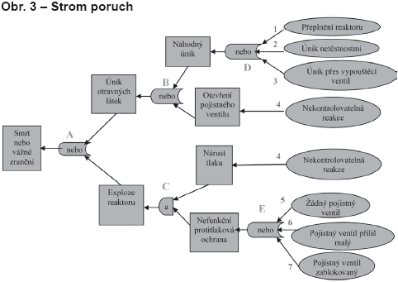
Techniky vhodné pro identifikaci rizika
Strom rizik
Zdroj: NÁVRH PROJEKTU A APLIKACE METOD PROJEKTOVÉHO MANAGEMENTU DLE STANDARDU IPMA, Bc. VLASTIMIL VODIČKA, Brno, VUT 2014

Slide 17
Kvantifikace rizika
Pravděpodobnost rizika/scénáře
  Určuje souhrnnou pravděpodobnost hrozby a scénáře, např. při spatření meteoru, že dopadne na zem a způsobí kráter
  Pravděpodobnost může záviset na době, kterou bereme v úvahu (výskyt deště v suchém období)
  Hodnota 0 – 1 (převedeno z procent)
Dopad scénáře – finanční dopad
  Újma, vyjádřená v určitých jednotkách (často peněžních), kterou můžeme utrpět, jestliže se daný scénář naplní

Slide 18
Co můžeme s rizikem udělat?
Najít řešení, které ho neobsahuje (alternativní řešení)
Odstranit riziko
Snížit dopady či pravděpodobnost rizika
Přenést riziko
Akceptovat ho v podobě, v jaké je identifikováno
Sdílet riziko
Metoda RIPRAN - RIsk PRoject ANalysis) představuje empirickou metodu pro analýzu rizik projektů, zvláště je velmi vhodná pro střední a velké projekty

Slide 19
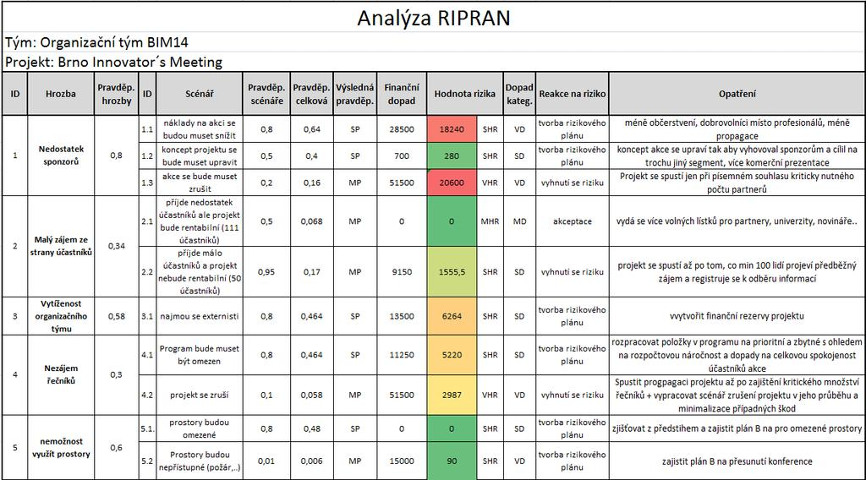
1. Tabulka výsledných hodnot pravděpodobnosti
VP (vysoká pravděpodobnost) – nad 66 %
SP (střední pravděpodobnost) – 33-66%
NP (nízká pravděpodobnost) – pod 33%
2. Tabulka výsledných hodnot rizika
VHR – vysoká hodnota rizika
SHR – střední hodnota rizika
NHR – nízká hodnota rizika
3. Tabulka výsledných hodnot dopadů na projekt
VD – Velký nepříznivý dopad na projekt (ohrožení projektu, termínů, finanční škoda ad.)
SD – Střední nepříznivý dopad na projekt (ohrožení některých termínů, dílčí změny ad.)
MD – Malý nepříznivý dopad na projekt (nutnost změn plánu, dílčí změny v rámci aktivit ad.)
Zdroj: NÁVRH PROJEKTU A APLIKACE METOD PROJEKTOVÉHO MANAGEMENTU DLE STANDARDU IPMA, Bc. VLASTIMIL VODIČKA, Brno, VUT 2014 + upraveno prezentátorem

Slide 20
Řízení rizik – základní závěry
Riziko musí mít svého vlastníka, riziko bez vlastníka je neřízené!
Analýza musí probíhat neustále. Nestačí provést analýzu na začátku realizace – podmínky se mohou měnit v průběhu
Vhodné nastavit pravidelný termín pro revizi rizik
Na začátku projektu stanovit způsob vedení a analýzy rizik a držet se daného způsobu
Na konci projektu provést kompletní vyhodnocení řízení rizik

Slide 21
Děkuji za pozornost!
-Použité zdroje: metodiky PMBOK (Project Management Body of Knowledge) / PMI; PRINCE2 (Projects IN Controlled Environment) / AXELOS Limited.; podklady ESIF
- Metodika PRINCE2 (Projects IN Controlled Environment) / AXELOS Limited.;
- Webové stránky PM Consulting, příklad WBS (https://www.pmconsulting.cz/pm-wiki/wbs/)
- Projektové záměry Ekonomicko-správní fakulty MU v rámci Horizontu 2020
- NÁVRH PROJEKTU A APLIKACE METOD PROJEKTOVÉHO MANAGEMENTU DLE STANDARDU IPMA, Bc. VLASTIMIL VODIČKA, Brno, VUT 2014
- Úvod do projektového řízení (Zvyšování absorpční kapacity JMK), 2015

